Slide 1
Муниципальное бюджетное дошкольное образовательное учреждение «Центр развития ребенка – детский сад №28 «Огонек»
СЕНСОРНОЕ РАЗВИТИЕ
ДЕТЕЙ
РАННЕГО ВОЗРАСТА
Подготовил: Воспитатель второй группы раннего возраста,Ягодки” Матвиенко О.В.

Slide 2
Сенсорное развитие ребенка – это развитие его восприятия и формирование представлений о свойствах предметов и различных явлениях окружающего мира.

Slide 3
Сенсорные ощущения могут быть разными: • зрительные ощущения – ребенок видит контраст между светом и темнотой, различает цвета и оттенки, форму и величину предметов, их количество и расположение в пространстве;
• слуховые ощущения – ребенок слышит разнообразные звуки – музыку, звуки природы, шумы города, человеческую речь, и учится их различать;

Slide 4
• осязательные ощущения – ребенок ощущает посредством прикосновений, ощупывания различных по фактуре материалов, поверхности, различных по величине и форме предметов, гладит животных, обнимает близких ему людей;
• вкусовые ощущения – ребенок пробует и учится различать на вкус разнообразные продукты питания и блюда.

Slide 5
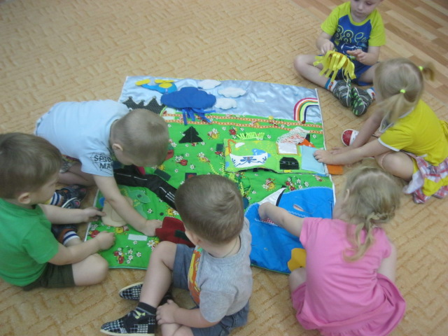
Сенсорное воспитание – это целенаправленное совершенствование, развитие у детей сенсорных процессов (ощущений, восприятий, представлений) .

Slide 6
Целью сенсорного воспитания является формирование сенсорных способностей у малышей.
На этой основе выделяются следующие
задачи:
→ Формирование у детей систем перцептивных действий
→Формирование у детей систем сенсорных эталонов
→ Формирование у детей умений самостоятельно применять системы перцептивных действий и системы эталонов в практической и познавательной деятельности

Slide 7
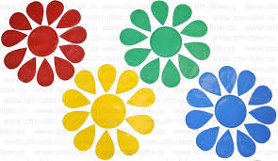
Сенсорные эталоны – это общепринятые образцы внешних свойств предметов.
Основные цвета

Slide 8
Геометрические формы (квадрат, треугольник, прямоугольник, круг, овал)

Slide 9
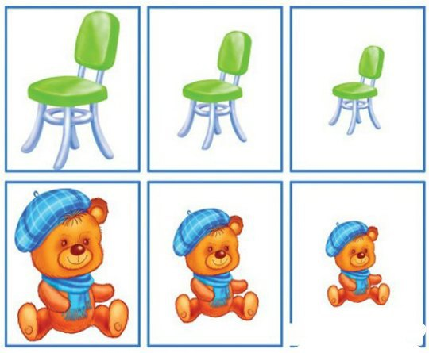
.
Три размера (величины) предмета: большой, средний, маленький

Slide 10
Музыкальные ноты, звуки родного языка .

Slide 11
Четыре вкуса (сладкий, горький, соленый, кислый)

Slide 12
Основные задачи сенсорного воспитания от рождения до 4-х лет
1-й год жизни: Следует создать для малыша условия, чтобы он мог следить за движущимися игрушками, хватать предметы разной формы и величины
2-3 год жизни: дети должны научиться выделять, цвет, форму и величину как особые признаки предметов, накапливать представления об основных разновидностях цвета и формы и об отношении между двумя предметами по величине.
4 год жизни: У детей формируют сенсорные эталоны. Одновременно с формированием эталонов необходимо учить детей способам обследования предметов: их группировке по цвету и форме вокруг образцов – эталонов, последовательному осмотру и описанию формы, выполнению все более сложных глазомерных действий. Наконец, в качестве особой задачи выступает необходимость развивать у детей аналитическое восприятие.

Slide 13
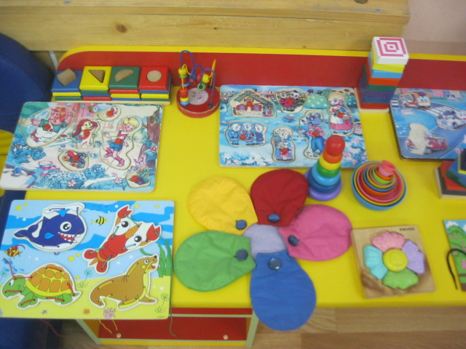
Цель работы: создание условий для сенсорного воспитания детей раннего возраста в условиях ДОУ.

Slide 14
Задачи: - разнообразить развивающую среду в группе; - развивать и совершенствовать у детей все виды восприятия, обогащать их чувственный опыт; - вовлекать родителей в процесс работы по развитию сенсорных способностей детей.

Slide 15
Наша группа

Slide 16
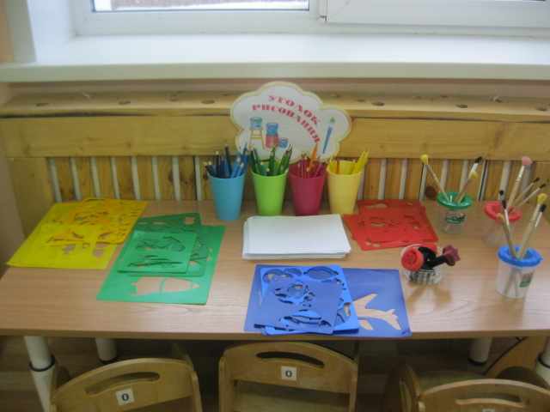
Уголок рисования

Slide 17
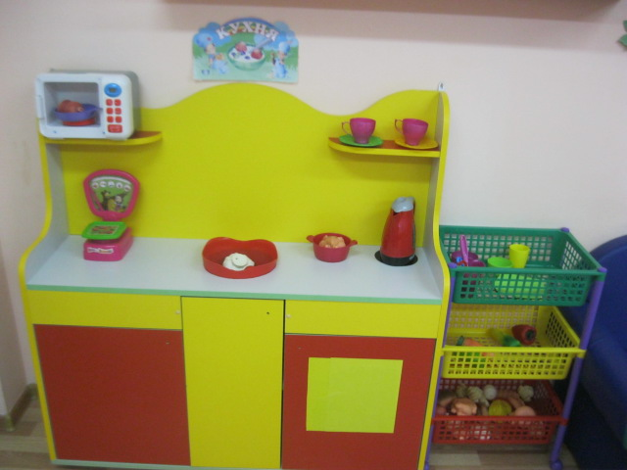
Наша кухня

Slide 18
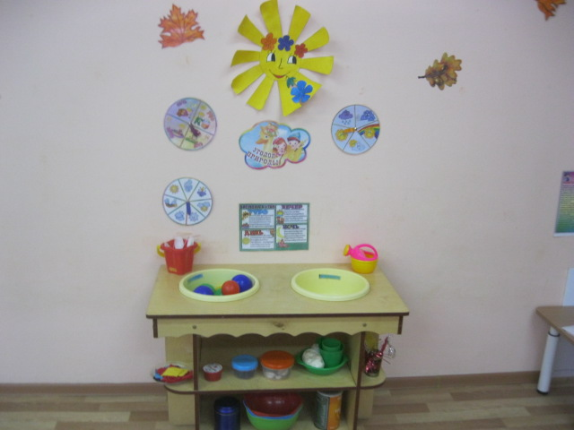
Уголок природы

Slide 19
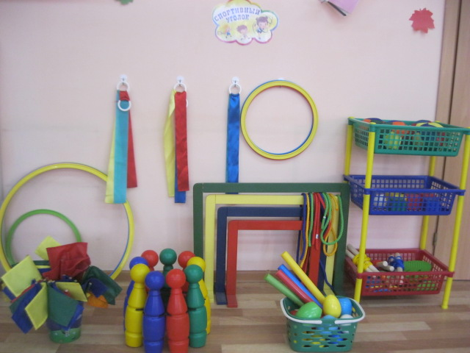
Спортивный уголок

Slide 20
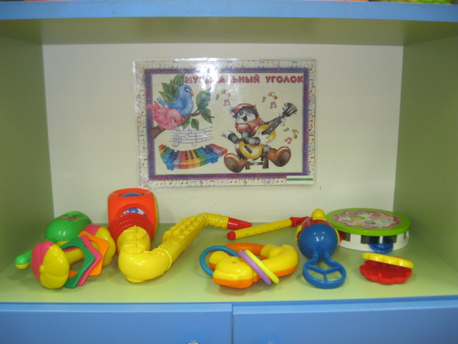
Музыкальный уголок

Slide 21
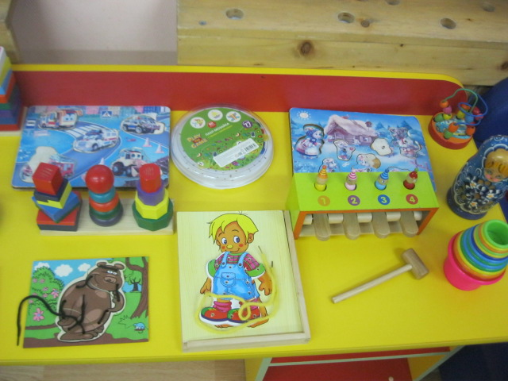
Дидактический стол

Slide 22
Уголок конструирования

Slide 23
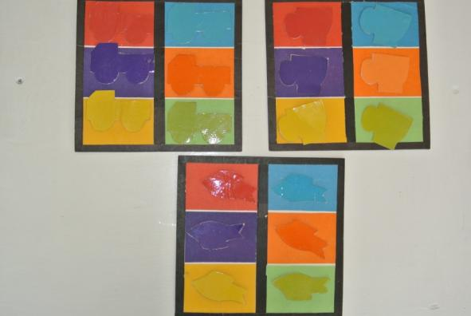
«Разноцветные полянки»

Slide 24
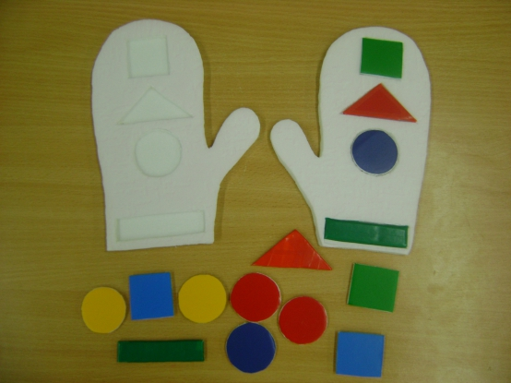
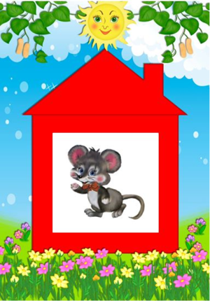
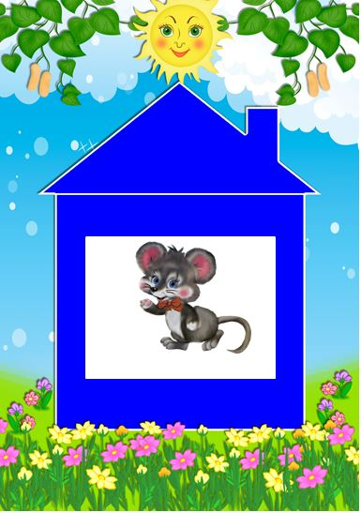
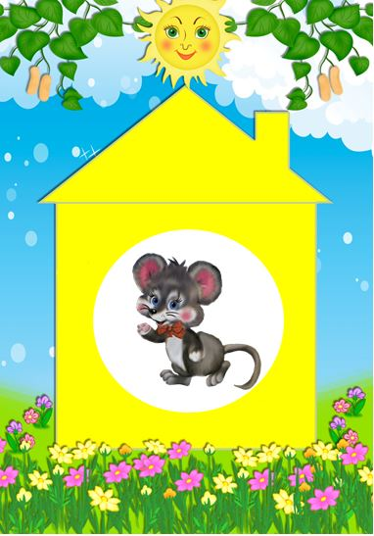
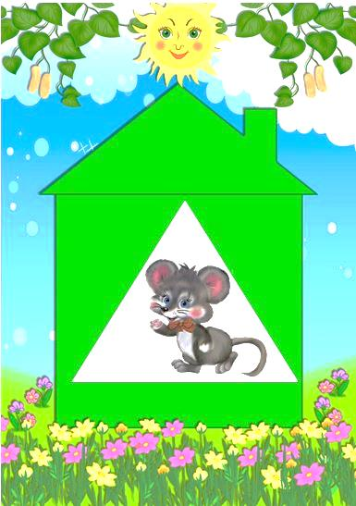
«Укрась рукавичку»
«Спрячь мышку»

Slide 25
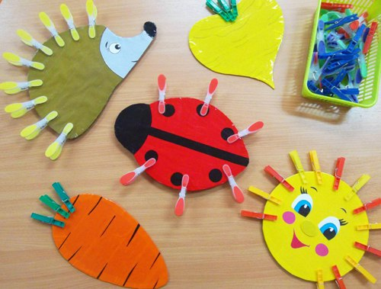
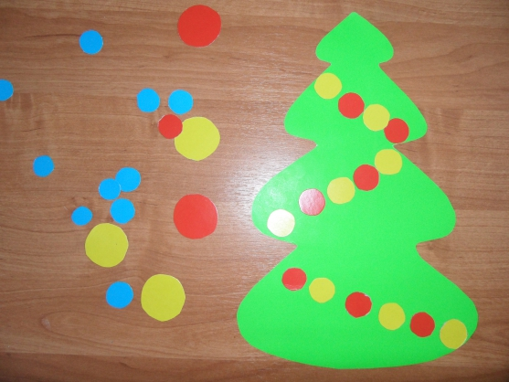
«Игры с прищепками»
«Елка наряжается»

Slide 26
Работа
с родителями

Slide 27
КОНСУЛЬТАЦИИ

Slide 28
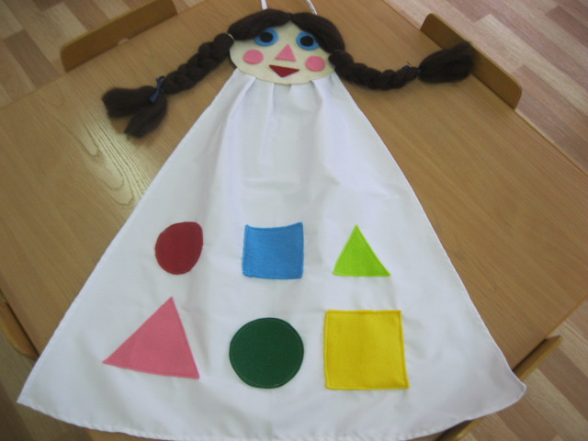
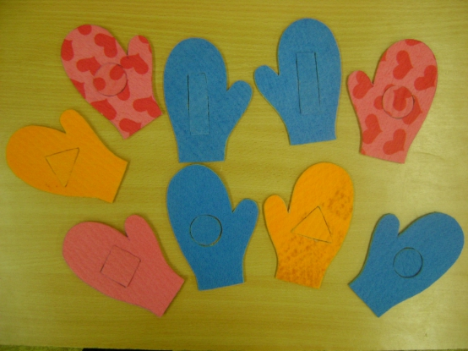
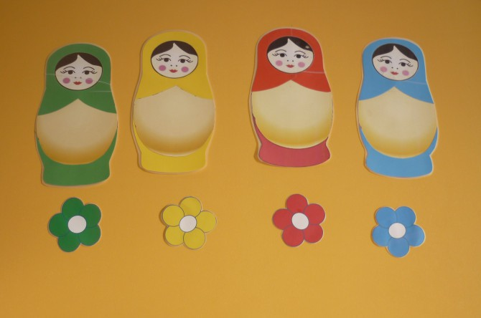
«Руками родителей»

Slide 29
Воспитатели в саду Создают детям уют, Сказки малышам читают, Песенки для них поют, Занимаются, играют Прямо с самого утра. Развиваться помогает Им сенсорная игра.

Slide 30
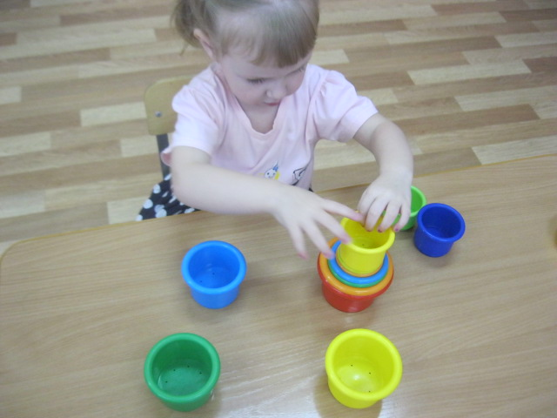
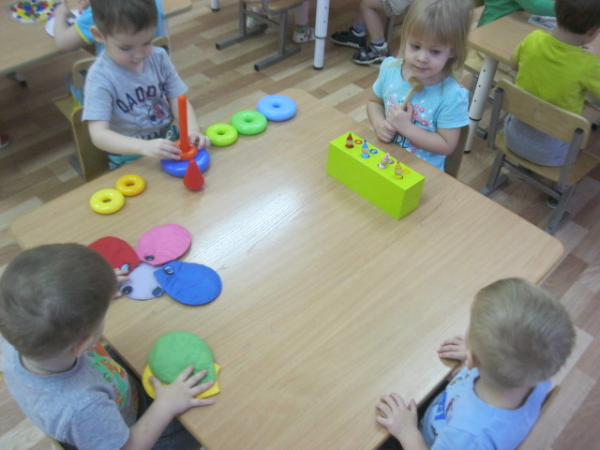
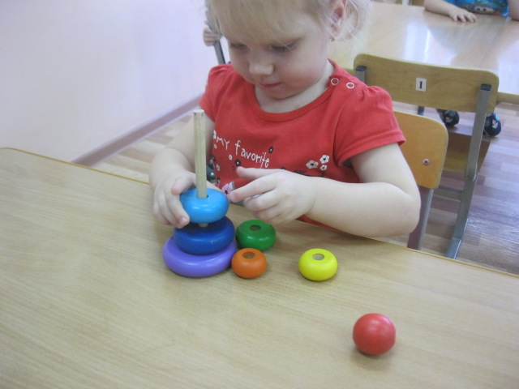
Ведь сенсорика поможет Научить детей всему: Пирамидки собирать,

Slide 31
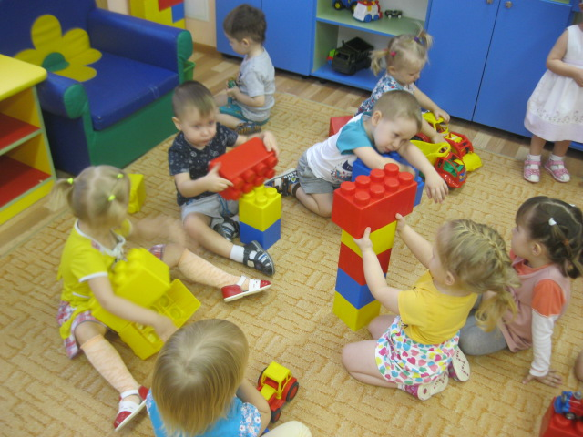
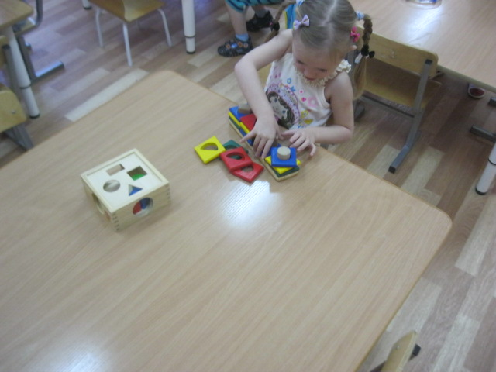
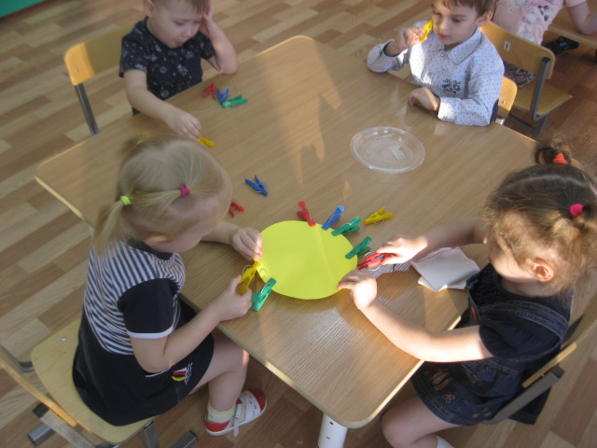
ЦВЕТ И ФОРМУ РАЗЛИЧАТЬ,

Slide 32
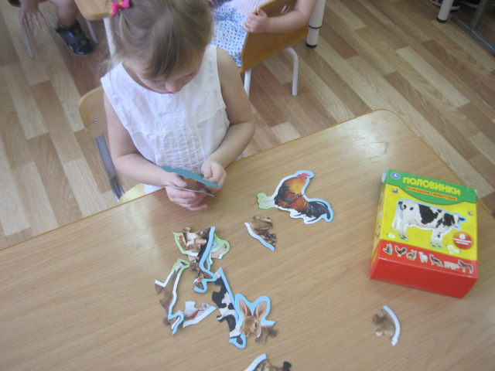
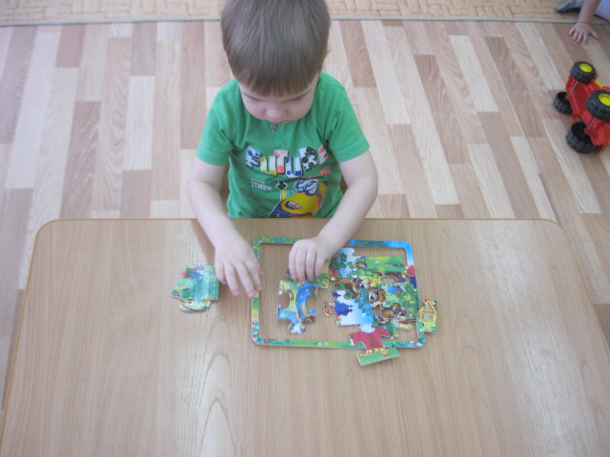
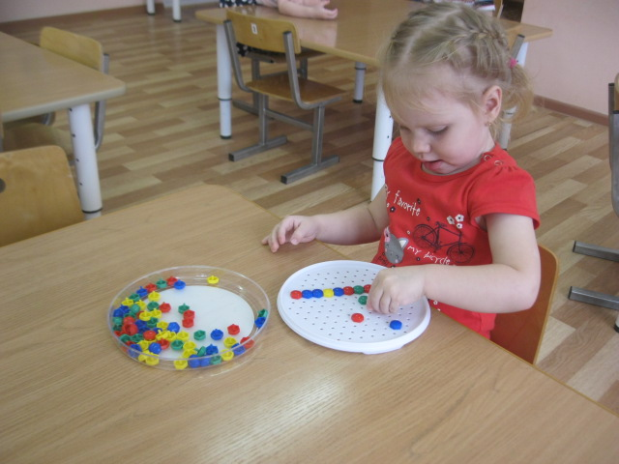
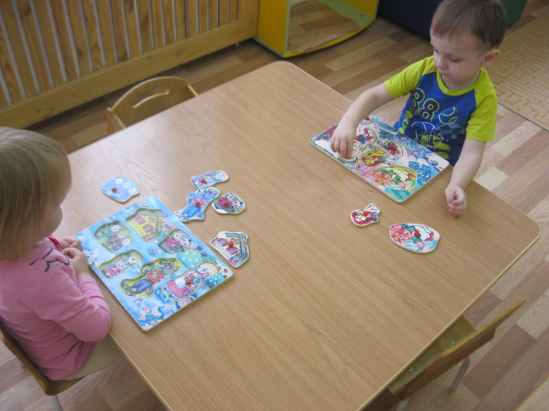
МОЗАЙКУ,ПАЗЛЫ СОБИРАТЬ,

Slide 33
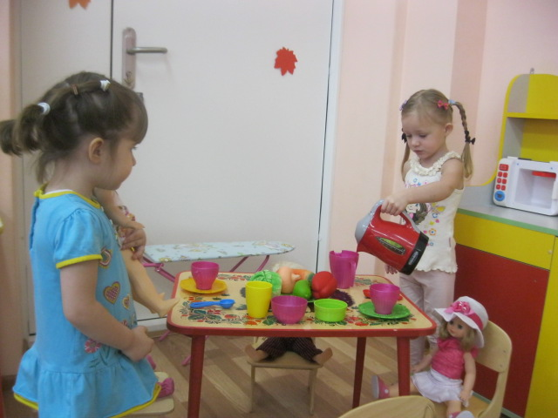
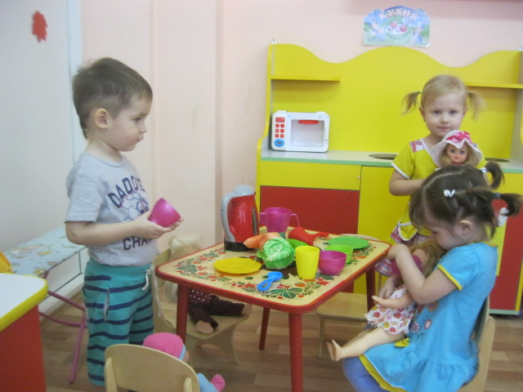
ПОСУДКОЙ В УГОЛКЕ ИГРАТЬ,

Slide 34
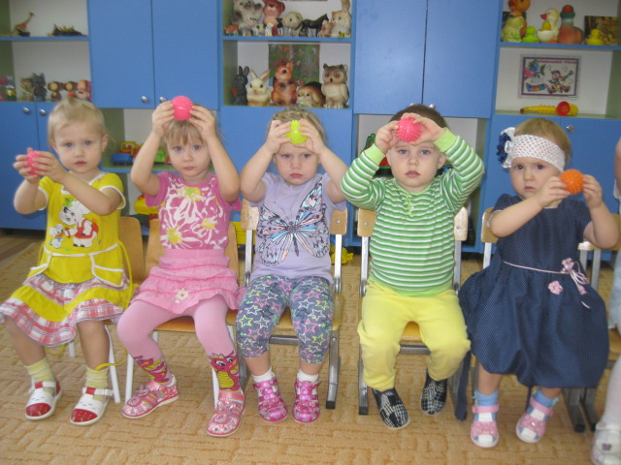
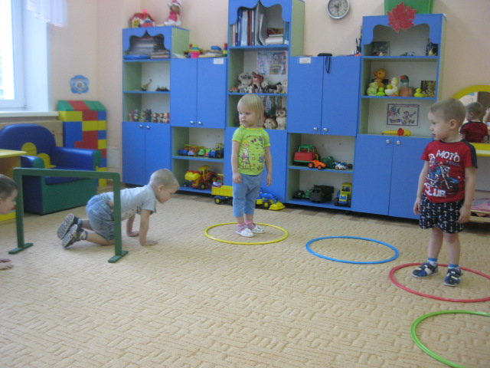
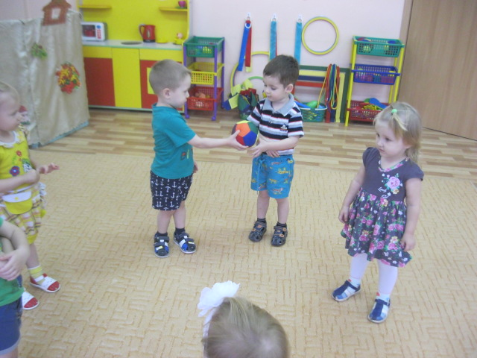
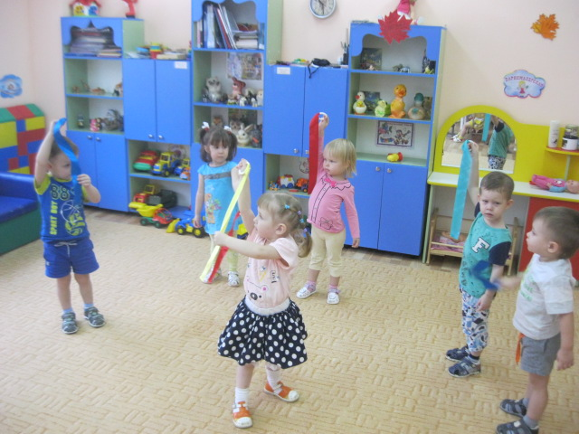
И наши ручки,ножки развивать

